Slide 1
上海交通大学演示文稿模板
模板策划组
2021年12月

Slide 2
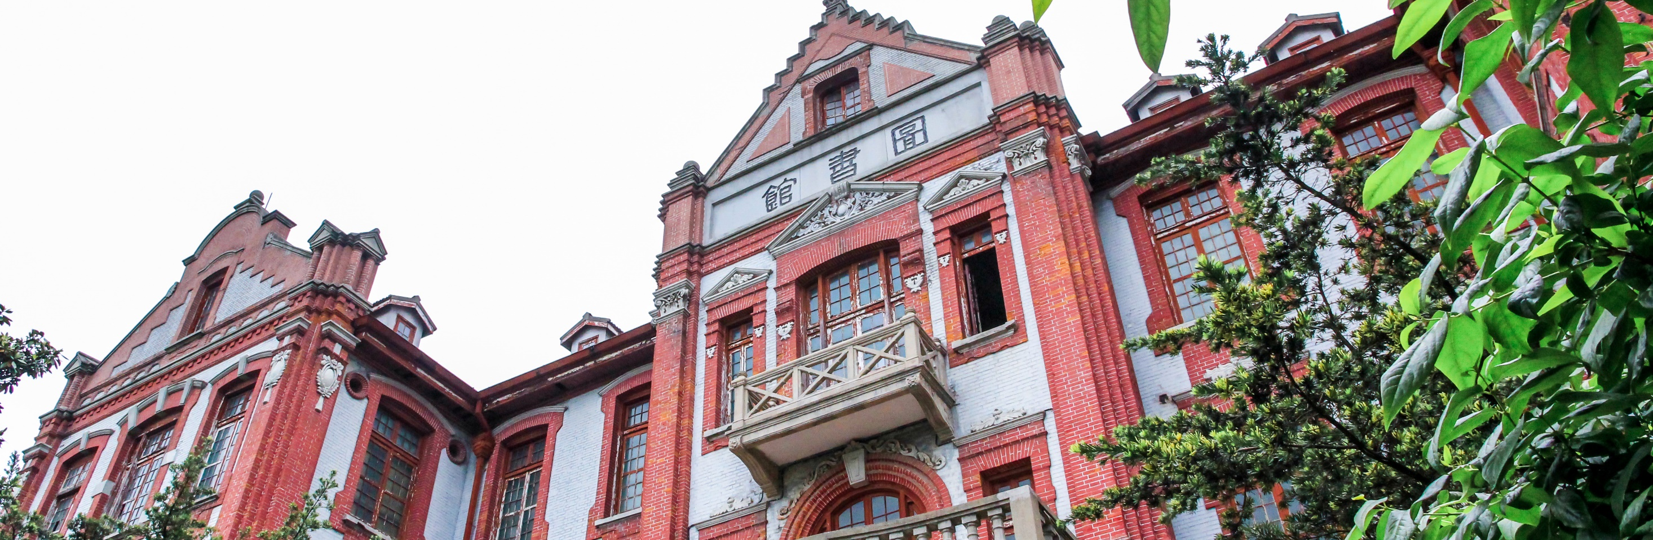
上海交通大学演示文稿模板
模板策划组
2021年12月

Slide 3
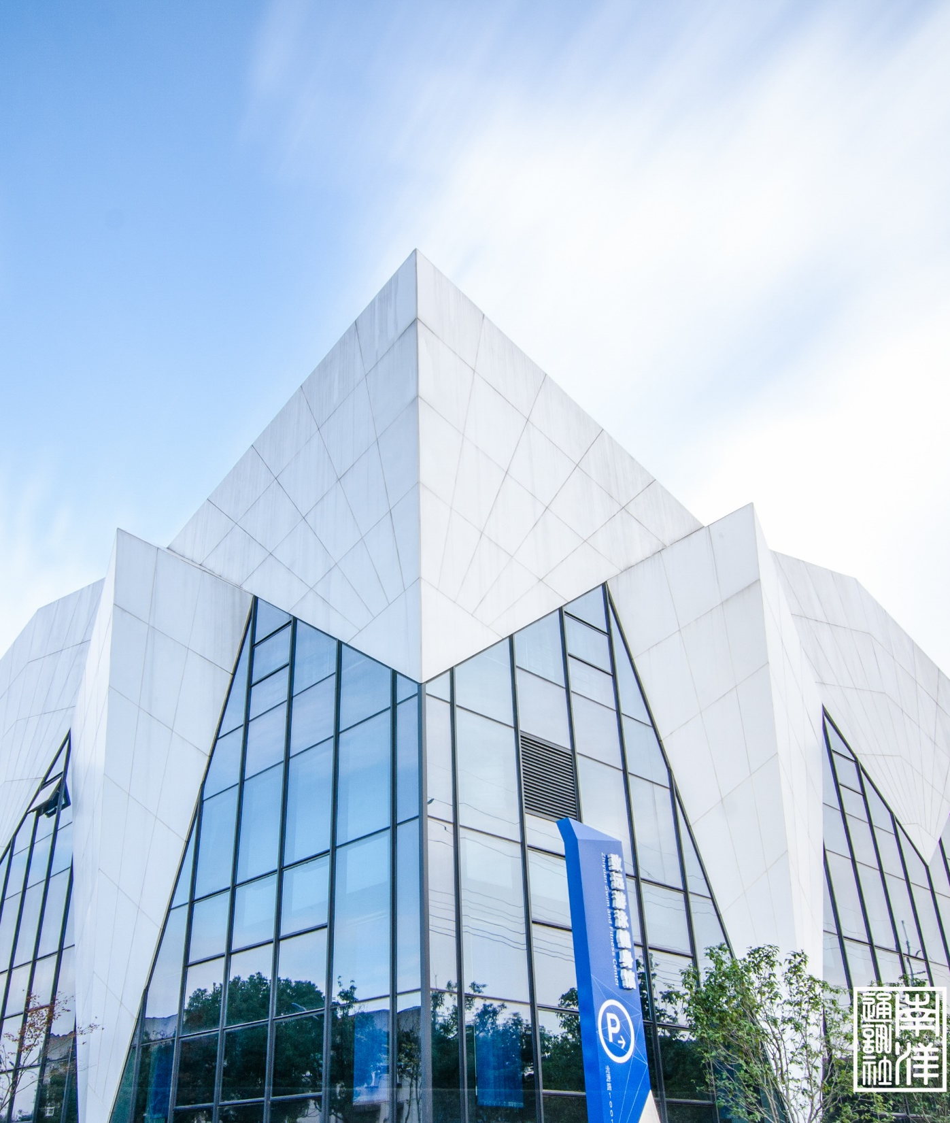
上海交通大学演示模板
模板策划组
2021年12月

Slide 4
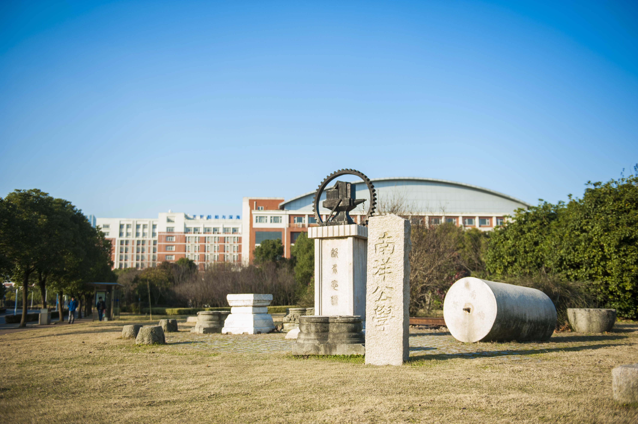
上海交通大学演示模板
模板策划组
2021年12月

Slide 5
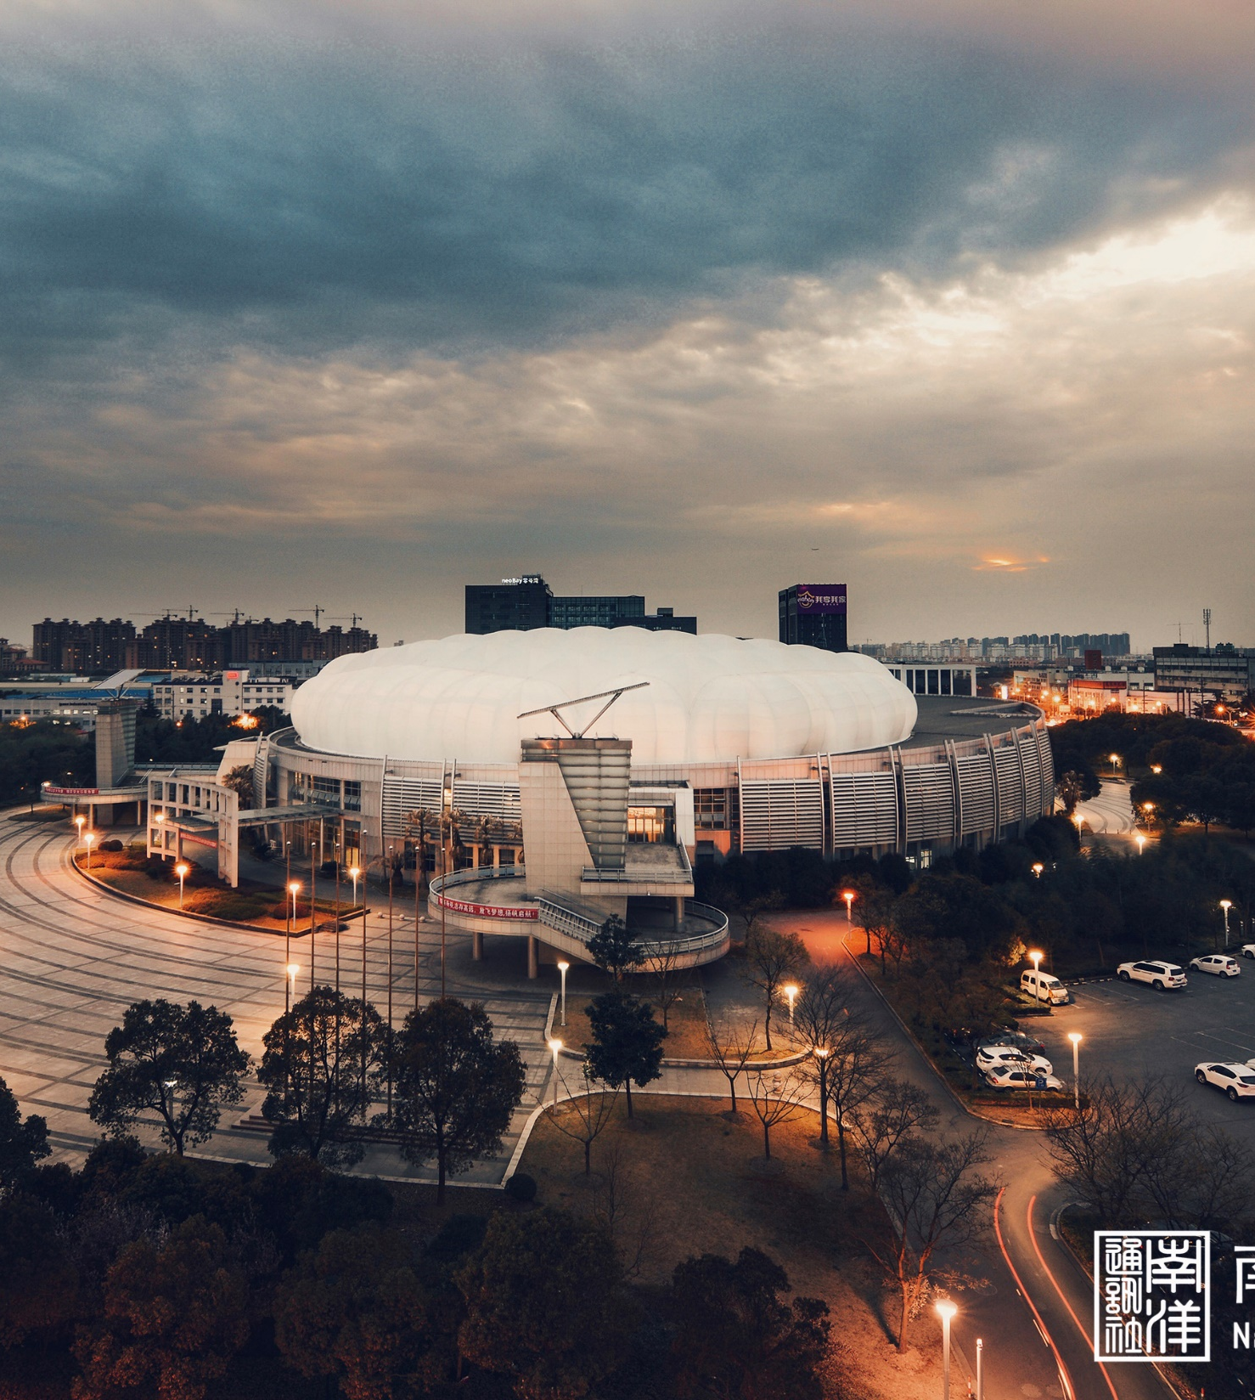
上海交通大学演示模板
模板策划组
2021年12月

Slide 6
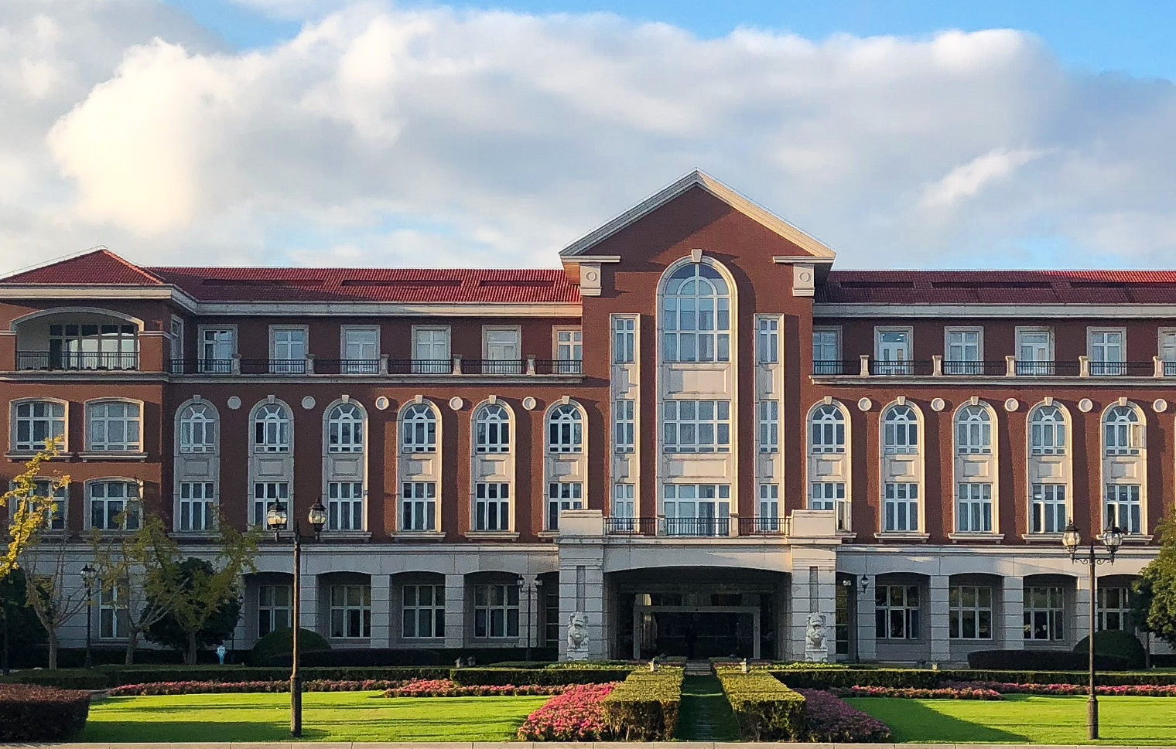
上海交通大学演示文稿
模板策划组
2021年12月

Slide 7
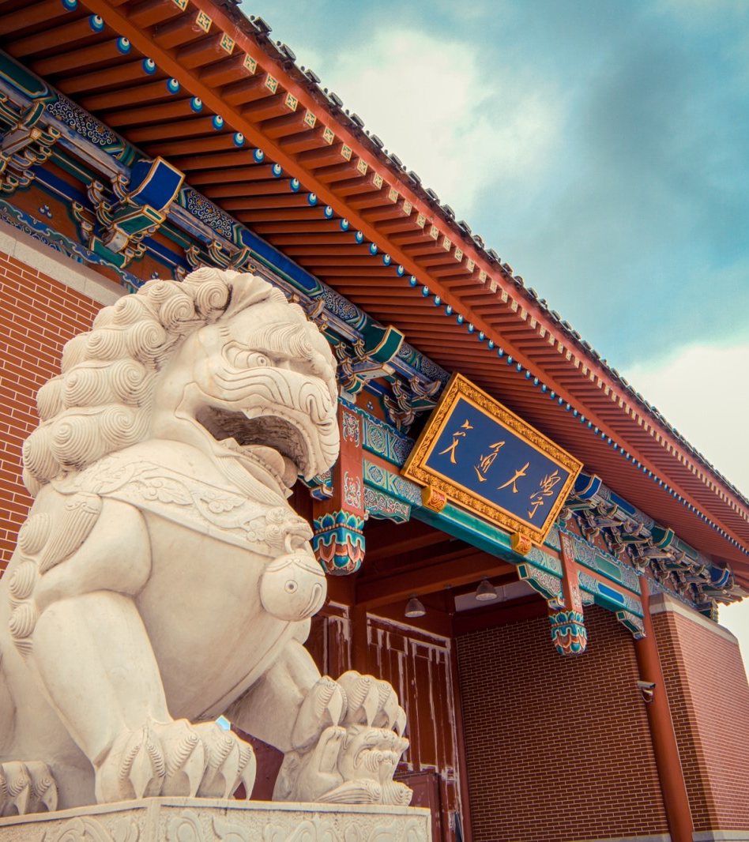
1
演示文稿目录1
2
演示文稿目录2
3
演示文稿目录3
4
演示文稿目录4

Slide 8
1
演示文稿目录1
4
演示文稿目录4
2
演示文稿目录2
5
演示文稿目录5
3
演示文稿目录3
6
演示文稿目录6

Slide 9
01
02
03
04
标题1
标题2
标题3
标题4
上海交通大学是我国历史最悠久、享誉海内外的著名高等学府之一
上海交通大学是我国历史最悠久、享誉海内外的著名高等学府之一
上海交通大学是我国历史最悠久、享誉海内外的著名高等学府之一
上海交通大学是我国历史最悠久、享誉海内外的著名高等学府之一

Slide 10
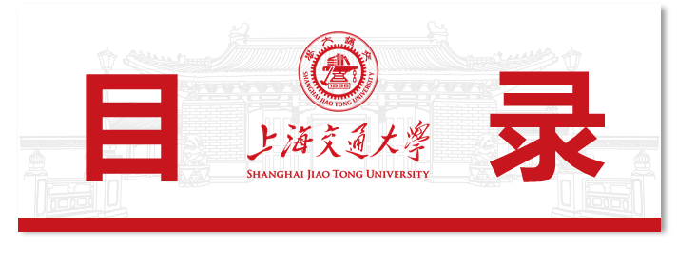

01
02
03
这里可以写一个标题
标题最好可以分成两行
这里可以写一个标题
标题最好可以分成两行
这里可以写一个标题
标题最好可以分成两行
04
05
06
这里可以写一个标题
标题最好可以分成两行
这里可以写一个标题
标题最好可以分成两行
这里可以写一个标题
标题最好可以分成两行

Slide 11
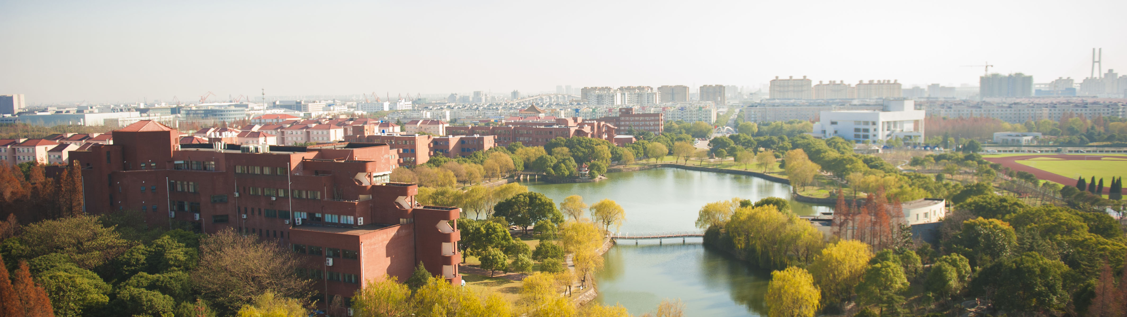
学校情况介绍
01
上海交通大学是我国历史最悠久、享誉海内外的著名高等学府之一，是教育部直属并与上海市共建的全国重点大学。

Slide 12
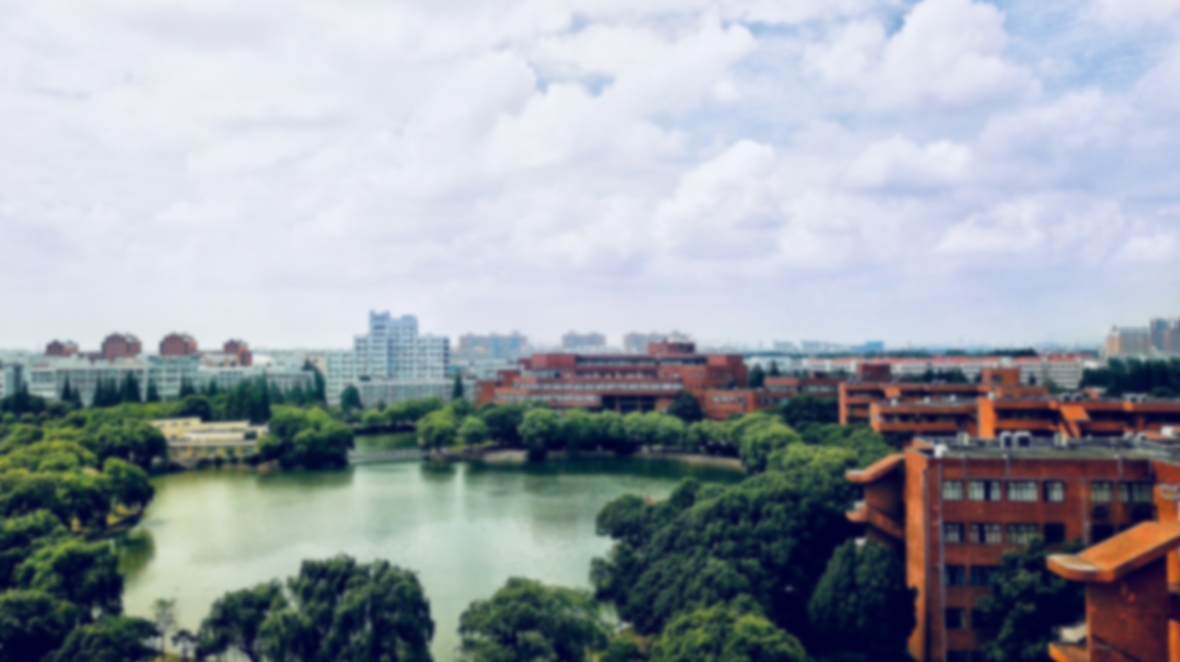

01
学校情况介绍
Brief Introduction

Slide 13
学校情况介绍
1

Slide 14
上海交通大学简介
上海交通大学是我国历史最悠久、享誉海内外的著名高等学府之一，是教育部直属并与上海市共建的全国重点大学。经过125年的不懈努力，上海交通大学已经成为一所国内一流、国际知名大学，并在新的历史节点，进一步明确了构建“综合性、创新型、国际化”世界一流大学的愿景目标。
十九世纪末，甲午战败，民族危难。中国近代著名实业家、教育家盛宣怀秉持“自强首在储才，储才必先兴学”的信念，于1896年在上海创办了交通大学的前身——南洋公学。建校伊始，学校即确立“求实学，务实业”的宗旨，以培养“第一等人才”为教育目标，精勤进取，笃行不倦，在二十世纪二三十年代已成为国内著名的高等学府，被誉为“东方麻省理工”。

Slide 15
上海交通大学简介
上海交通大学是我国历史最悠久、享誉海内外的著名高等学府之一，是教育部直属并与上海市共建的全国重点大学。经过125年的不懈努力，上海交通大学已经成为一所国内一流、国际知名大学，并在新的历史节点，进一步明确了构建“综合性、创新型、国际化”世界一流大学的愿景目标。
十九世纪末，甲午战败，民族危难。中国近代著名实业家、教育家盛宣怀秉持“自强首在储才，储才必先兴学”的信念，于1896年在上海创办了交通大学的前身——南洋公学。建校伊始，学校即确立“求实学，务实业”的宗旨，以培养“第一等人才”为教育目标，精勤进取，笃行不倦，在二十世纪二三十年代已成为国内著名的高等学府，被誉为“东方麻省理工”。

Slide 16
上海交通大学简介
上海交通大学是我国历史最悠久、享誉海内外的著名高等学府之一，是教育部直属并与上海市共建的全国重点大学。经过125年的不懈努力，上海交通大学已经成为一所国内一流、国际知名大学，并在新的历史节点，进一步明确了构建“综合性、创新型、国际化”世界一流大学的愿景目标。
十九世纪末，甲午战败，民族危难。中国近代著名实业家、教育家盛宣怀秉持“自强首在储才，储才必先兴学”的信念，于1896年在上海创办了交通大学的前身——南洋公学。建校伊始，学校即确立“求实学，务实业”的宗旨，以培养“第一等人才”为教育目标，精勤进取，笃行不倦，在二十世纪二三十年代已成为国内著名的高等学府，被誉为“东方麻省理工”。

Slide 17
感谢大家的欣赏

Slide 18
Thank you

Slide 19
Thank You

Slide 20
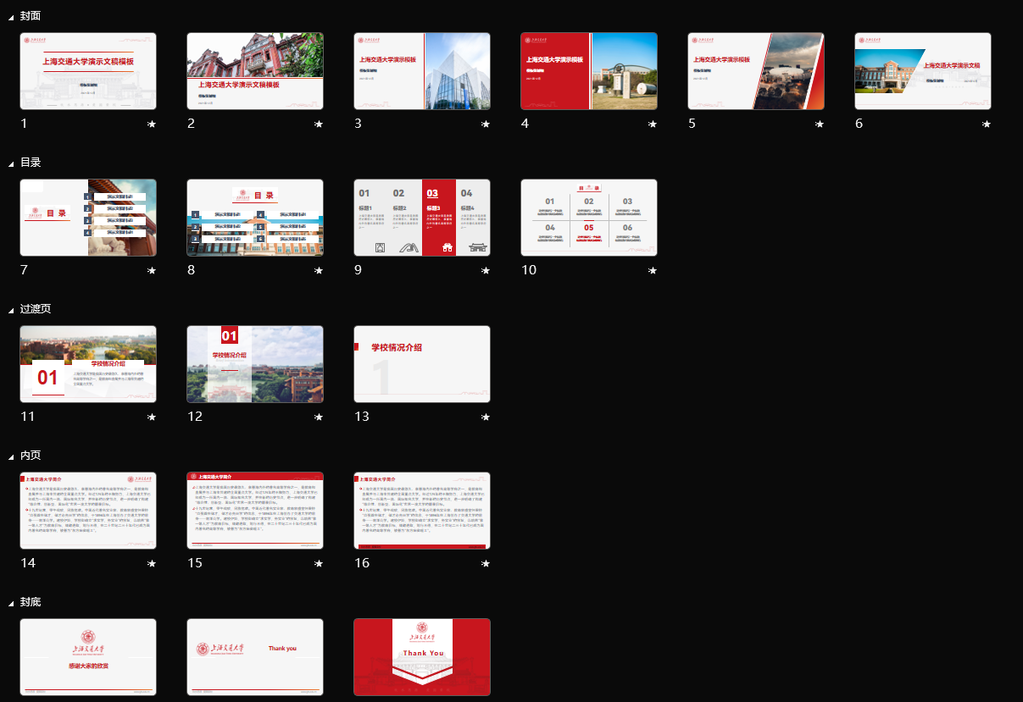
版式类型
封面版式：6个
目录版式：4个
过渡页版式：3个
内页版式：3个
封底版式：3个
空白页：1个

Slide 21
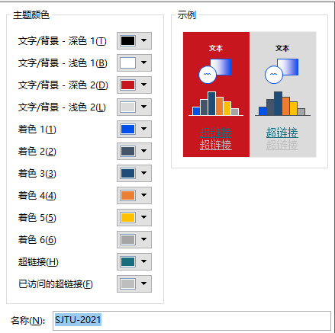
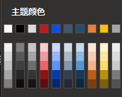
字体与配色
标题：
华为鸿蒙字体（简体中文）-黑
HarmonyOS Sans SC Black
正文：
华为鸿蒙字体（简体中文）-轻
HarmonyOS Sans SC Light
说明：华为鸿蒙字体免费向社会开放使用，是鸿蒙操作系统的默认字体

